Slide 1

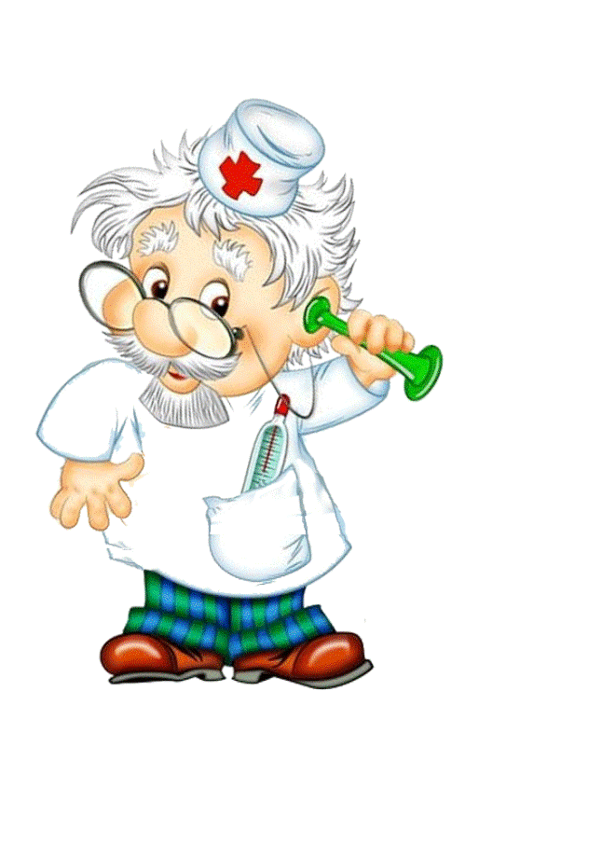
Мастер – класс с родителями
«Поговорим о здоровье»
Воспитатели: Омельченко Л.А.
Шигапова С.А.

Slide 2
В дошкольном детстве закладывается фундамент здоровья ребёнка, происходит его интенсивный рост и развитие, формируются основные движения, осанка, а также необходимые навыки и привычки; вырабатываются черты характера, без которых не возможен здоровый образ жизни.
Как укрепить здоровье детей, избежать болезней? Эти вопросы волнуют и вас, родителей, и нас педагогов, так как все мы хотим, чтобы наши дети год от года становились сильнее, вырастали и входили в большую жизнь не только знающими и образованными, но и закалёнными и здоровыми. Есть ли ключи к решению этой задачи? Медицина давно пришла к выводу: нужна профилактика для здоровых людей.
Поэтому мы решили провести для родителей мастер – класс о здоровом образе жизни и рассказать, как можно укрепить здоровье наших детей.

Slide 3
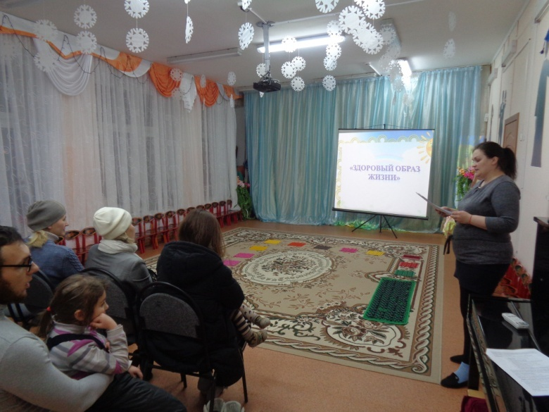
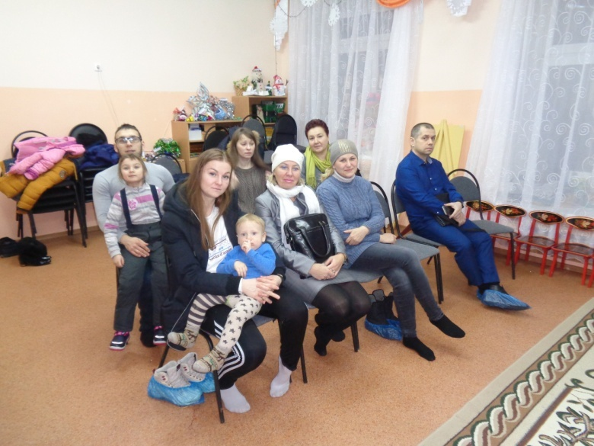

Slide 4
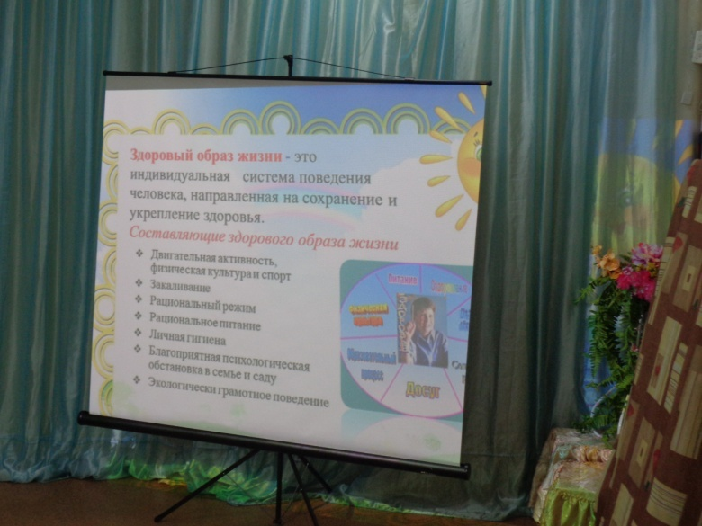
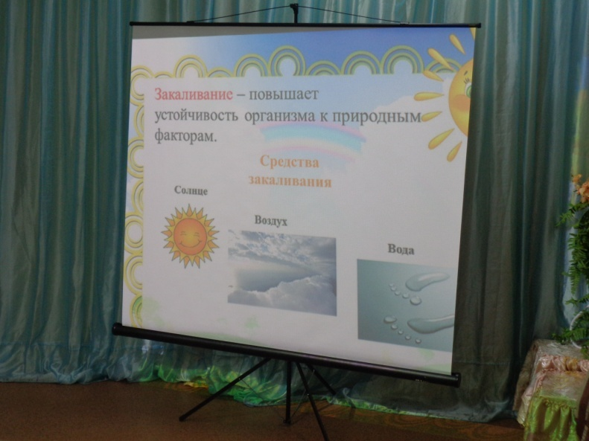

Slide 5
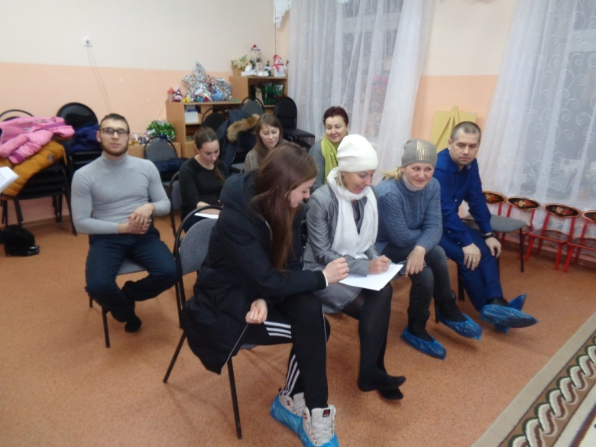
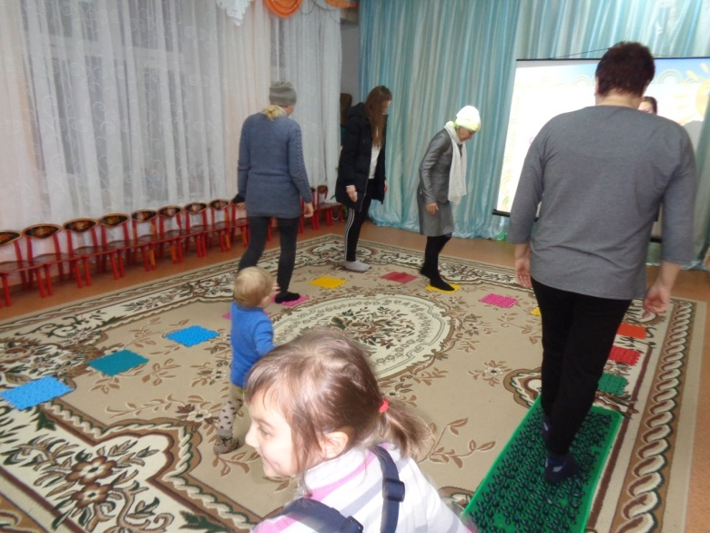

Slide 6
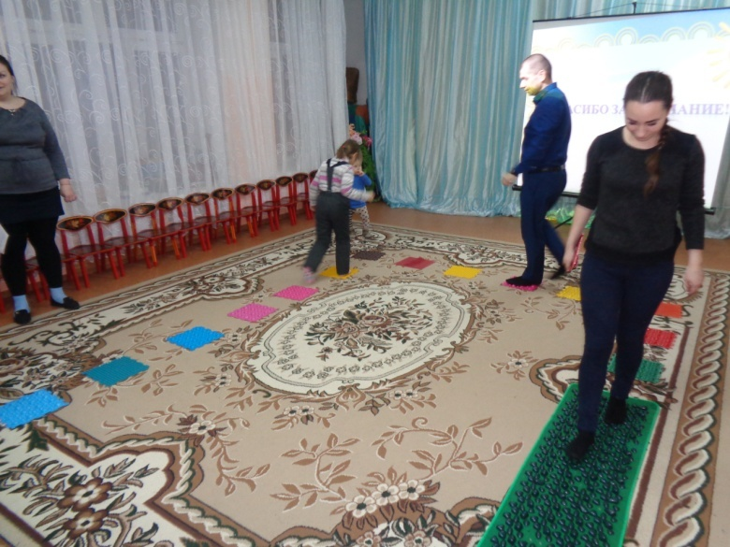
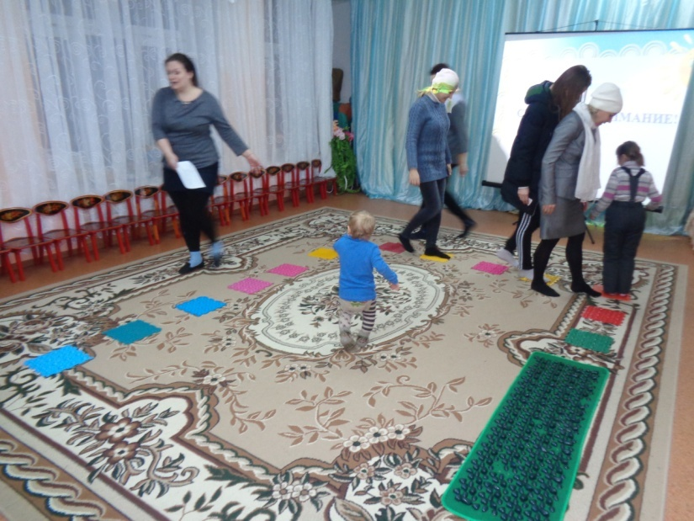

Slide 7
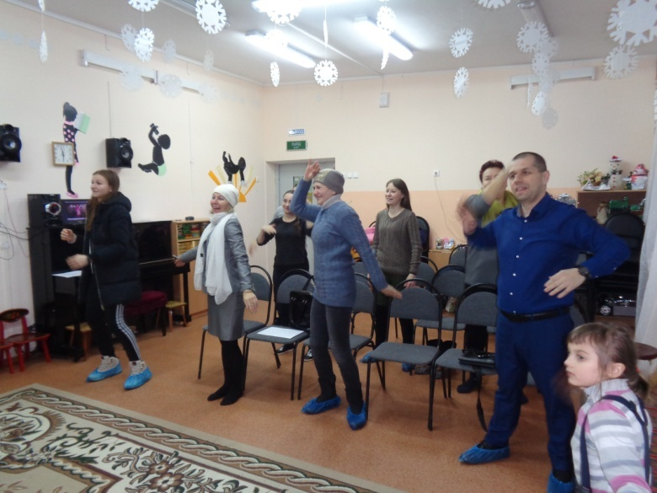
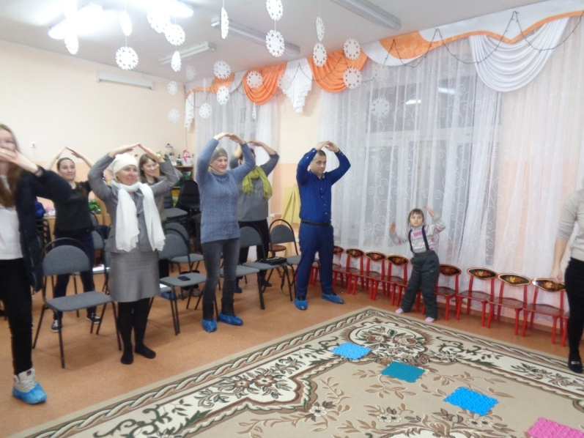

Slide 8
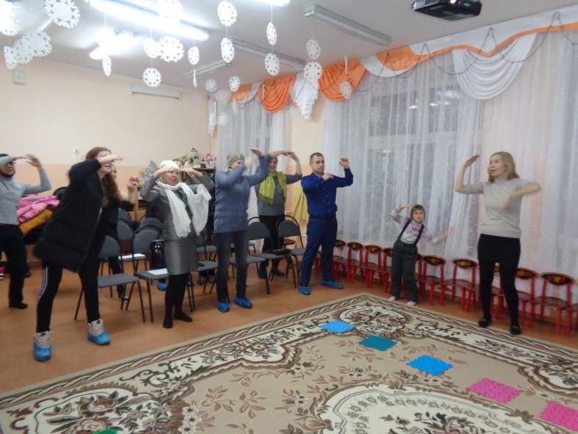
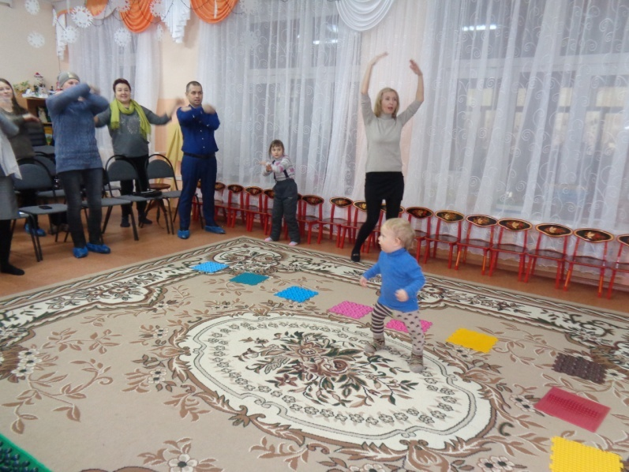

Slide 9
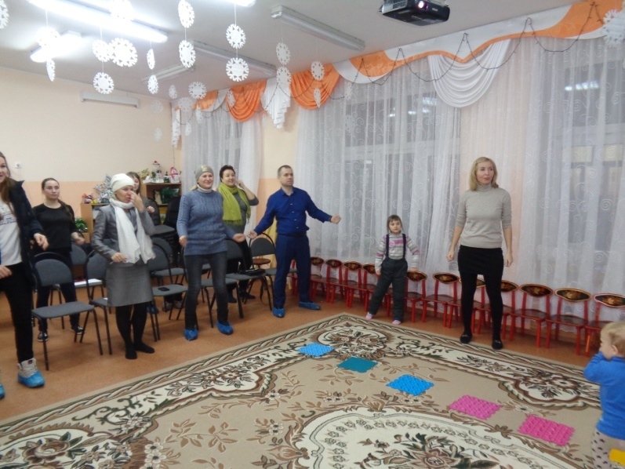
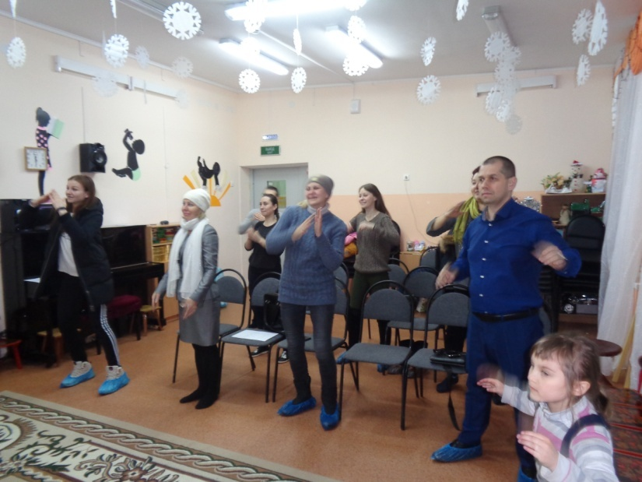

Slide 10
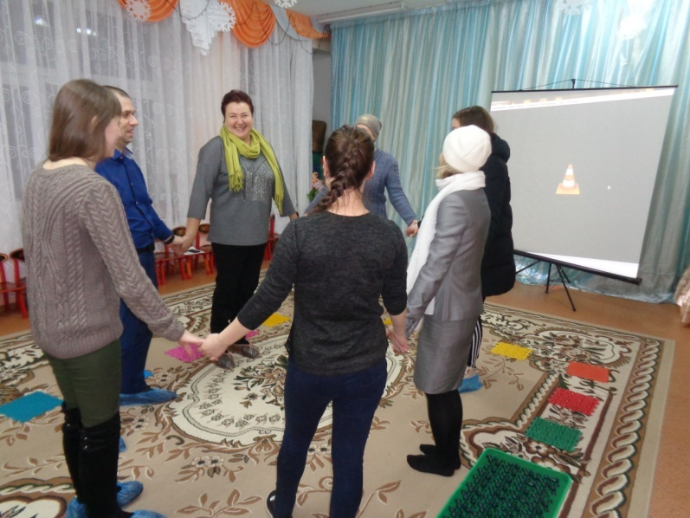
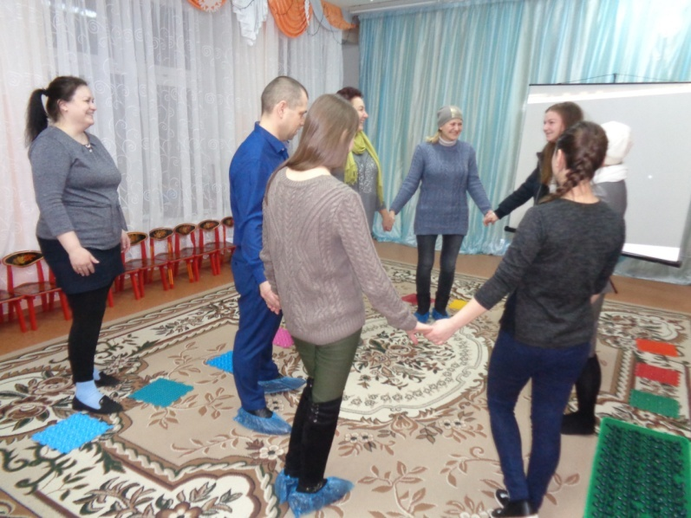

Slide 11
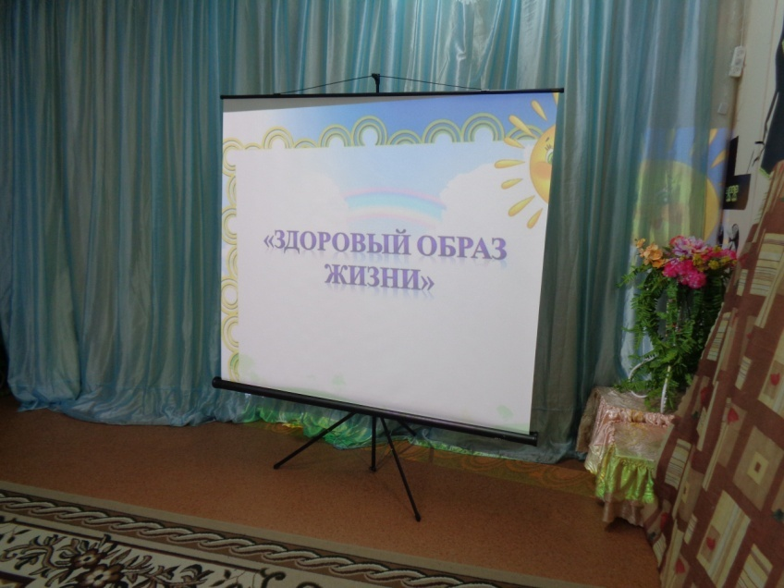
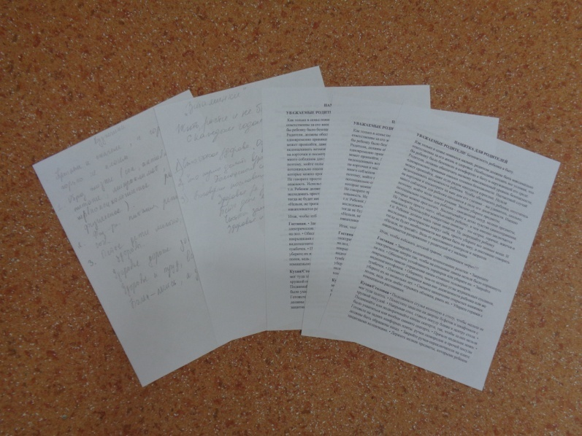

Slide 12


Slide 13
Желаем всем крепкого здоровья!
Спасибо за внимание!

